Slide 1
Классификатор мусора на основе нейронной сети
Проектная работа по дисциплине «Искусственный интеллект»
2026
Кулаков Роман 4341В

Slide 2
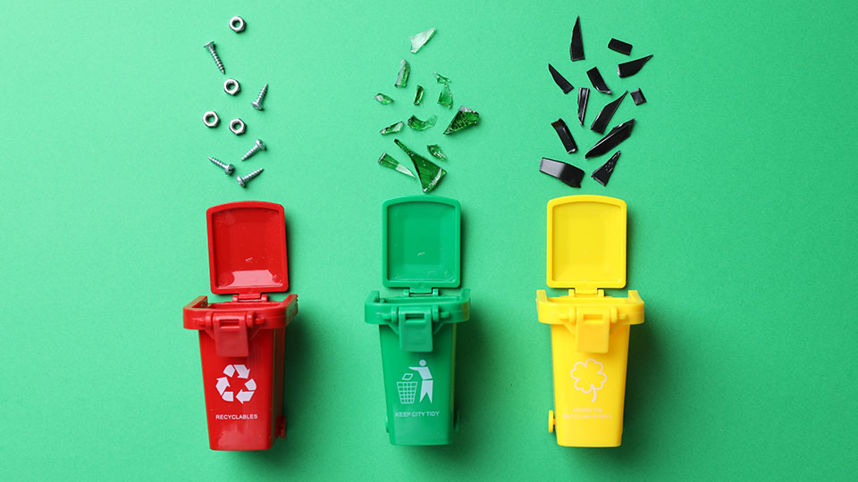
Актуальность
Сортировка отходов — одна из ключевых задач экологии. Ежегодно в мире образуется более 2 млрд тонн отходов, при этом только 30–35 % перерабатывается. Качество переработки напрямую зависит от точности сортировки, которая в большинстве случаев выполняется вручную
Цель работы: разработать систему автоматической классификации мусора по фотографии с использованием нейронной сети и реализовать визуализацию принятия решений моделью с помощью алгоритма Grad-CAM

Slide 3

Используемые технологии
Среда и язык
Google Colab — облачный Jupyter Notebook с бесплатным доступом к GPU (NVIDIA Tesla T4). Не требует установки
Python 3 — стандарт для задач машинного обучения
ML-стек
TensorFlow / Keras — основная библиотека для построения и обучения нейросети
Обработка изображений
NumPy — работа с массивами
OpenCV — наложение карты Grad-CAM
Matplotlib — графики обучения

Slide 4
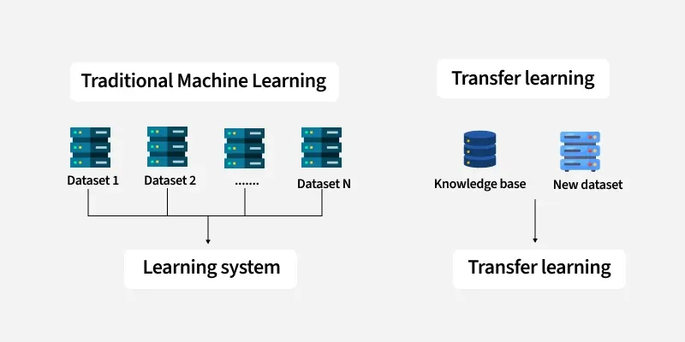
Transfer Learning
В чём суть
Использование модели, предобученной на большом универсальном датасете (ImageNet, 14 млн изображений), в качестве основы для решения собственной задачи
Нижние слои такой модели уже умеют выделять универсальные признаки — края, текстуры, формы. Эти знания применимы практически к любым изображениям
Дообучаем только верхний классификационный слой под свои 6 классов мусора

Slide 5
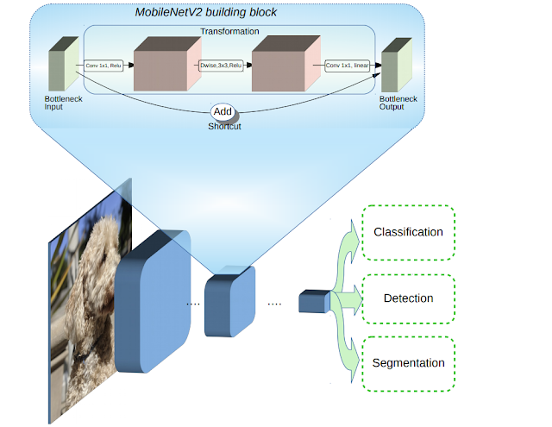
Архитектура модели
Базовая модель: MobileNetV2
Лёгкая свёрточная сеть от Google (2018). Особенности:
depthwise separable convolutions — сокращают число операций
inverted residual blocks — оптимизированные остаточные связи
3,5 млн параметров, ~14 МБ — пригодна для мобильных устройств
В нашей задаче её веса заморожены

Slide 6
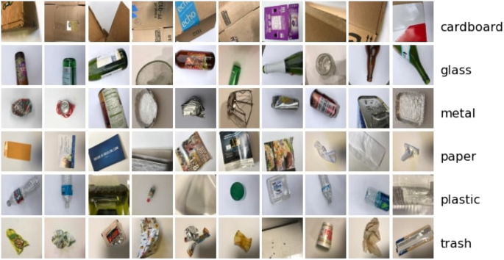
Датасет
Источник
Открытый датасет Garbage Classification с платформы Kaggle
2527 изображений отдельных предметов мусора на однородном фоне, размеры варьируются
Классы и количество
Картон (cardboard) — 403
Стекло (glass) — 501
Металл (metal) — 410
Бумага (paper) — 594
Пластик (plastic) — 482
Прочий мусор (trash) — 137

Slide 7
Обучение модели
Параметры обучения
Оптимизатор: Adam (адаптивная скорость обучения)
Функция потерь: categorical_crossentropy.
Размер батча: 32
Эпохи: до 10 с EarlyStopping (patience = 3).
Возврат лучших весов: restore_best_weights=True
Борьба с переобучением
Аугментация — модель видит разные варианты одних объектов
Dropout 0,3 — случайное отключение 30 % нейронов на каждой итерации
Заморозка базовой модели — мало обучаемых параметров
EarlyStopping — остановка при отсутствии улучшений
Время обучения: ~5–10 минут на GPU T4

Slide 8
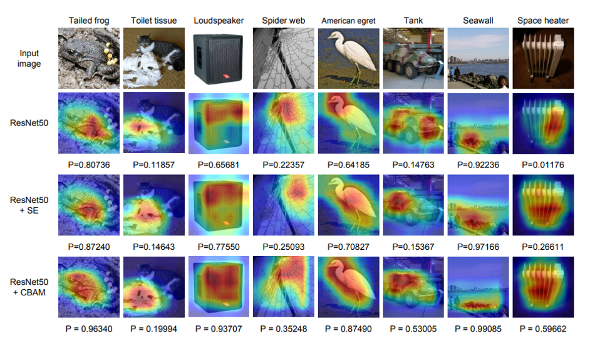
Объяснимый ИИ: Grad-CAM
Зачем это нужно
Глубокие нейросети — «чёрные ящики»: дают правильный ответ, но непонятно, на основании чего. В медицине, праве, автономном транспорте это критично
Explainable AI (XAI) — направление исследований, разрабатывающее методы интерпретации решений моделей
Grad-CAM — один из самых популярных методов для CNN

Slide 9
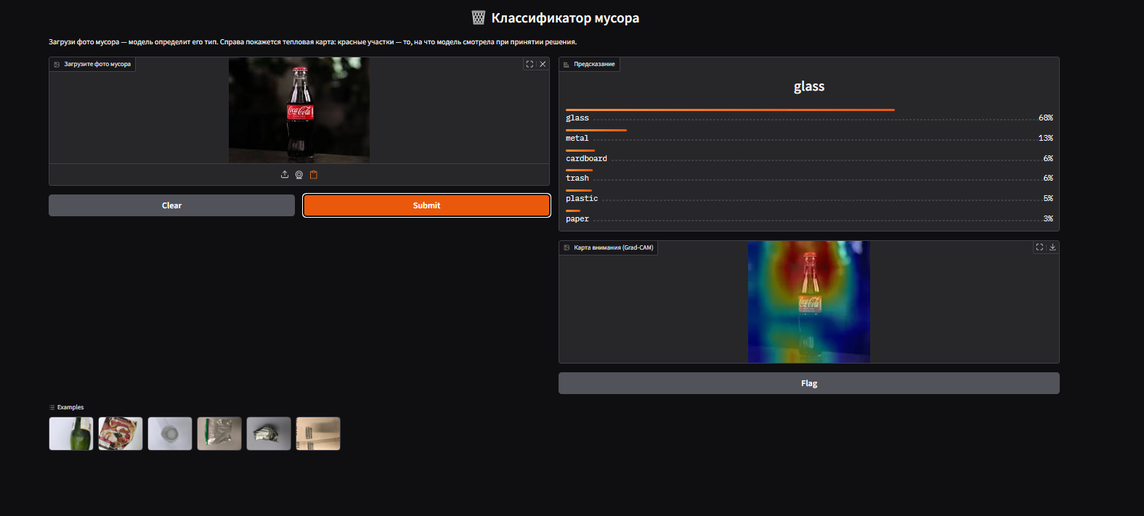
Веб-интерфейс на Gradio
Возможности интерфейса
Загрузка фото мусора через браузер
Вывод предсказания в виде распределения вероятностей по 6 классам
Визуализация тепловой карты Grad-CAM рядом с исходным изображением
Готовые примеры из датасета — кликом подставляются в поле
Gradio автоматически генерирует HTML-страницу и обрабатывает запросы — не нужно настраивать сервер

Slide 10
Результаты
Количественные результаты
Высокая точность на валидационной выборке
Стабильный рост точности и снижение функции потерь по эпохам — нет признаков переобучения
Кривые train / val сходятся к близким значениям — модель хорошо обобщает
Без transfer learning такой результат на 2500 фото был бы недостижим
Качественный анализ через Grad-CAM
На корректных предсказаниях модель «смотрит» на сам объект — текстуру картона, форму бутылки, блики стекла
На ошибках видно, что модель ориентируется на фон или артефакты — это даёт направление для улучшения
Класс «прочий мусор» предсказывается хуже остальных из-за дисбаланса данных 137 фото против 400–600

Slide 11
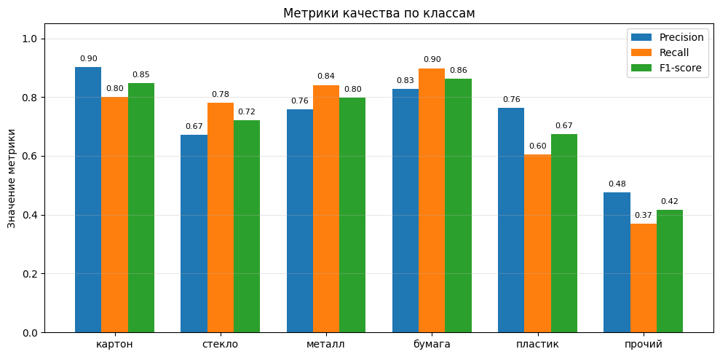
Результаты
Количественные результаты
Accuracy: 76,5 % на 503 изображениях
F1-score: 0,762
Лучшие классы:
бумага F1 = 0,86
картон F1 = 0,85
Худший:
прочий мусор F1 = 0,42 — из-за малого датасета

Slide 12
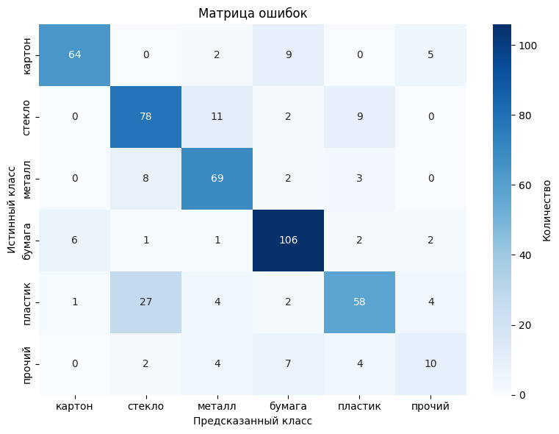
Матрица ошибок классификатора

Slide 13
Заключение и направления развития
Что сделано
Обучена нейросетевая модель для классификации мусора по фото
Применён transfer learning на базе MobileNetV2 — высокое качество при малом датасете
Реализован Grad-CAM для визуализации внимания модели — элемент объяснимого ИИ
Создан веб-интерфейс с готовыми примерами и публичной ссылкой
Направления развития
Расширение датасета, особенно для редких классов.
Fine-tuning — разморозка части слоёв MobileNetV2.
Переход к детекции (YOLO) — поиск нескольких объектов на одном фото.
Развёртывание на постоянном хостинге, мобильное приложение через TensorFlow Lite.
Дополнительные методы XAI: LIME, SHAP.

